Slide 1

интегрирани мерки в подкрепа на ромското включване основни положения
Мария Василева-Вълова
Министерство на образованието и науката
Държавен експерт
Дирекция „Външни европейски програми“

Slide 2

Програма „Местно развитие, намаляване на бедността и подобрено включване на уязвими групи”, финансирана от Финансовия механизъм на Европейското икономическо пространство 2014 - 2021 г. (ФМ на ЕИП)
- Финансирана от Норвегия, Исландия и Лихтенщайн (държави донори)
- Работи в три програмни области:
Местно развитие и намаляване на бедността
Деца и младежи в риск
Включване и активиране на ромите
- Обхваща предефинирани проекти, малка грантова схема и схеми за
подбор на проекти
- Управлява се от Министерство на образованието и науката чрез дирекция „Външни европейски програми“ (Програмен оператор)

Slide 3
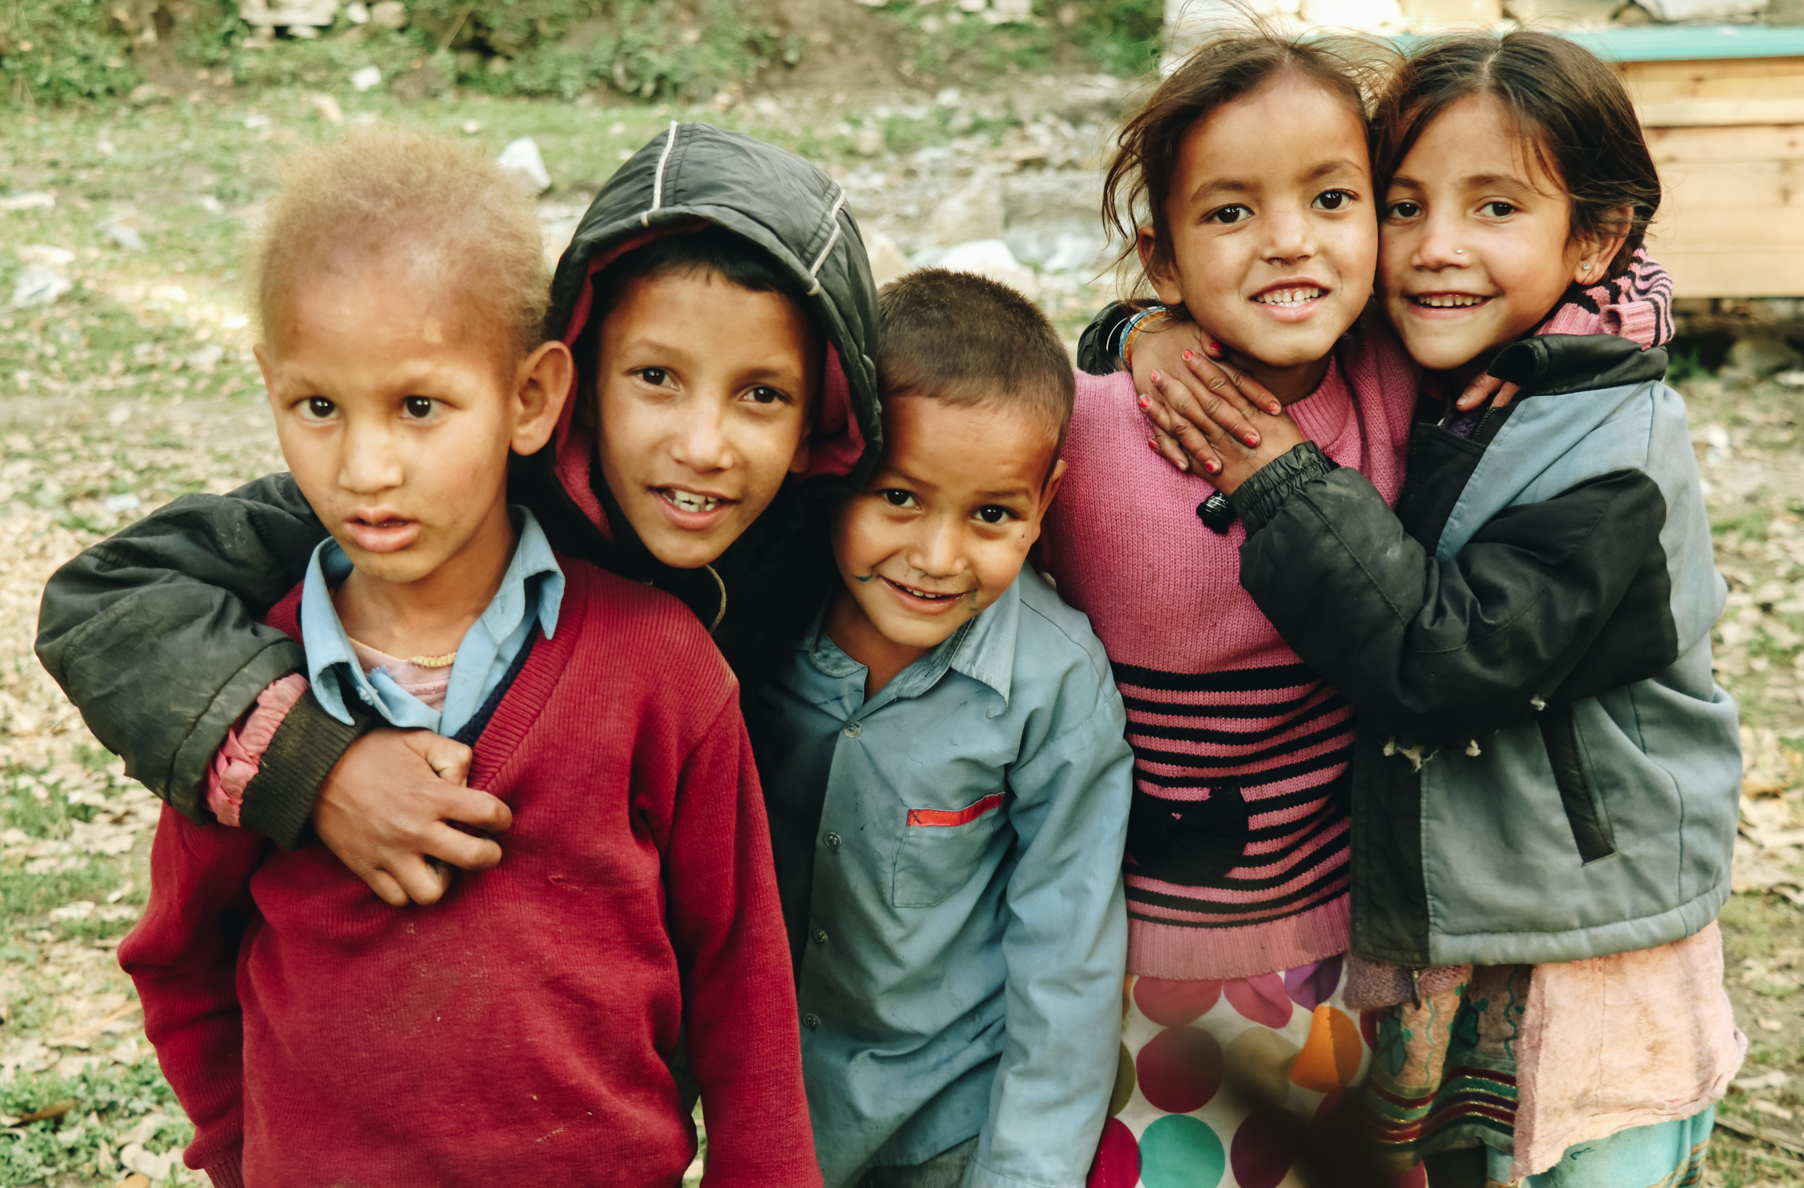
Интегрирани мерки в подкрепа на ромското включване
Основни положения
Основна цел на схемата:
Подобрено включване и активиране на ромите чрез създаване и развитие на интегративни центрове, предоставящи подкрепа и услуги в областта на образованието, здравеопазването, заетостта и професионалната реализация.
Особено в ромските общности, живеещи в компактни маргинализирани групи, понякога в близост до други етнически малцинства и в райони в неравностойно положение, както и в ромските общности, живеещи в маргинализирани части на градове или в сегрегирани селища
Географски обхват:
Цялата територия на страната

Slide 4
Интегрирани мерки в подкрепа на ромското включване
Основни положения
СПЕЦИФИЧНИ ЦЕЛИ
Създаване на иновативен комплекс от услуги (център), подпомагащ равния достъп до качествени здравни, образователни, социални услуги и услуги за професионално обучение и осигуряването на заетост в райони с компактно сегрегирано население, в селски райони с висок процент ромска популация (над 10% от общото население), в райони в неравностойно положение с висок процент ромско население (над 10% от общото население) и/или бедни райони с висок процент ромско население (над 10% от общото население);
Ангажиране и активиране на ромската общност за планиране, провеждане и оценка на дейности, свързани с интеграцията;
Осигуряване на подходяща инфраструктура, обзавеждане и оборудване за предоставяне на разнообразен набор от интегрирани услуги в обособени интегративни центрове;
Подпомагане на преодоляването на сегрегацията и етническата дискриминация, разработване и изпълнение на активни действия срещу антициганизма;

Slide 5
Интегрирани мерки в подкрепа на ромското включване
Основни положения
СПЕЦИФИЧНИ ЦЕЛИ
Намаляване на ефектите от негативните стереотипи и дискриминацията спрямо ромите сред общото население по местата на изграждане и функциониране на интегративните центрове, предлагащи услуги за приобщаване;
Намаляване на ефектите от негативните стереотипи и дискриминацията сред ромското население по местата на изграждане и функциониране на интегративните центрове, предлагащи услуги за приобщаване;
Създаване на нови работни места със задължително участие на представители на ромската общност в екипите на интегративните центрове;
Създаване, разгръщане и поддържане на активно сътрудничество между общинските власти и представители на неправителствения сектор, особено работещите в областта на ромското включване.

Slide 6

Интегрирани мерки в подкрепа на ромското включване
Основни положения
Основна целева група:
Представители на ромската общност – в целевия район за интервенции е
необходимо да бъде доказано наличието на поне 3 000 представители на уязвими групи,
в това число роми;
Представители на общността, живеещи в непосредствена близост до сегрегираните
населени места.
Вторична целева група:
ромски медиатори, работещи в целевата общност;
екип за предоставяне на услуги и за управление на интегративния център;
общински служители;
други лица, свързани с дейността на интегративните центрове.

Slide 7

Интегрирани мерки в подкрепа на ромското включване
Основни положения
ОЧАКВАНИ РЕЗУЛТАТИ
Общ резултат: Подобрено включване и повишаване на социалната ангажираност на ромите
Специфични резултати:
Предоставени интегрирани мерки за социално включване на ромски общности – разработване и
предоставяне на услуги в областта на образованието, здравеопазването, осигуряването на заетост,
професионалната реализация и други специфични сектори на представители на ромската общност;
Проведени кампании за повишаване на осведомеността, насочени към ромите;
Проведени кампании за повишаване на осведомеността, насочени към общото население;
Подобрен достъп до качествени услуги в областта на здравеопазването, образованието, заетостта и други релевантни специфични услуги на представители на уязвими общности, както и на живеещи в непосредствена близост до сегрегираните целеви населени места;
Ефективни мерки и дейности за социално включване на представители на ромската общност в планирането, осъществяването и оценката на предоставяните услуги;
Повишаване на информираността, повишаване на нивото на приемане и намаляване на антициганизма и дискриминацията от страна на общото население;
Повишаване на информираността, повишаване на нивото на приемане и намаляване на дискриминацията в ромските общности спрямо представителите на общото население;
Създаване на работни места, от които поне 2 броя в центъра за предоставяне на услуги са заети от представители на ромската общност.

Slide 8
Интегрирани мерки в подкрепа на ромското включване
Основни положения
ОСНОВНИ ИНДИКАТОРИ:
Брой представители на ромския етнос, получили интегрирани услуги за социално приобщаване - минимум 800 на програмно ниво (най-малко по 100 човека на проект);
Ниво на приемане на ромите от мажоритарното население (в районите на интервенция на проектите) – по скала от 1 до 10 – повишаване с най-малко 40%
Брой създадени работни места (отчитат се по пол и етническа принадлежност на наетите) – минимум 16 на програмно ниво (по 2 нови работни места на проект в центровете за интегрирани услуги)
Брой на районите, предоставящи мерки за социално включване на ромите – 8 на програмно ниво (един проект предоставя услуги в най-малко един целеви район)
Брой кампании за повишаване на осведомеността, насочени към ромите – 16 кампании на програмно ниво (най-малко по две кампании на проект)
Брой роми, обхванати от кампаниите за повишаване на осведомеността – 800 на програмно ниво (най-малко по 100 човека на проект)
Брой кампании за повишаване на осведомеността, насочени към мнозинството – 16 кампании на програмно ниво (най-малко по две кампании на проект)
Брой представители на общото население, обхванати от кампаниите за повишаване на осведомеността - 800 на програмно ниво (най-малко по 100 човека на проект)

Slide 9
Интегрирани мерки в подкрепа на ромското включване
Основни положения
Допълнителни индикатори (в случай, че има партньор от държава- донор: Исландия, Лихтенщайн и/или Норвегия)
Ниво на удовлетвореност от партньорските връзки с партньорите по проекта от страна донор - подобрение спрямо изходното измерване до и над 4,5 точки по скала от 1 до 7 точки (проучването ще бъде извършено от представителите на държавите-донори);
Ниво на доверие между сътрудничещите си организации в държавата-бенефициент и държавите-донори - подобрение спрямо базовата стойност до и над 4,5 точки по скала от 1 до 7 точки;
Брой участници от държавите-бенефициенти, които участват в обмен с държави-донори (отчитане по пол и държава-донор)
Брой участници от държавите-донори, участващи в обмени по български проекти (отчитане по пол и държава-донор)

Slide 10

Интегрирани мерки в подкрепа на ромското включване
Основни положения
Допустими кандидати:
Общините в България, в които има ромски общности, живеещи в компактни групи (най-малко 3 000 представители на уязвими групи, в това число роми)
Кандидатът трябва да притежава необходимия административен, финансов и оперативен капацитет за изпълнение на планираните дейности по проекта.
Допустими/ЗАДЪЛЖИТЕЛНИ партньори от България:
Неправителствена организация – опит, признание
Публични органи и неправителствени организации.
Допустими чуждестранни партньори:
Всеки публичен или частен правен субект, търговско или нетърговско дружество, както и неправителствени организации, установени като юридически лица в държавите донори, в държавите бенефициери или в държава извън Европейското икономическо пространство, която има обща граница със съответната държава бенефициент или всяка международна организация, орган или агенция от тези държави, активно участващи и ефективно допринасящи за изпълнението на проекта, се считат за допустими партньори по проекта.
Доказателства: Споразумение (проект), писмо за намерение, подписано Споразумение за партньорство

Slide 11
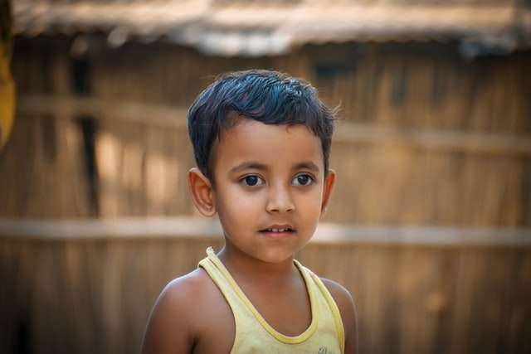
Интегрирани мерки в подкрепа на ромското включване
Основни положения
Всички дейности, финансирани от ФМ на ЕИП 2014-2021, трябва да имат следните характеристики:
Да се основават на общите ценности на зачитане на човешкото достойнство, свобода, демокрация, равенство, върховенство на закона и зачитане на човешките права, включително правата на хората от малцинствата;
Да спазват принципите на доброто управление; те трябва да бъдат активни и приобщаващи, отговорни, прозрачни, отзивчиви, ефективни и ефикасни. Трябва да има нулева толерантност към корупцията;
Да са в съответствие с устойчивото развитие, дългосрочния икономически растеж, социалното сближаване и опазването на околната среда;
Да са съобразени с принципите за управление на риска.

Slide 12
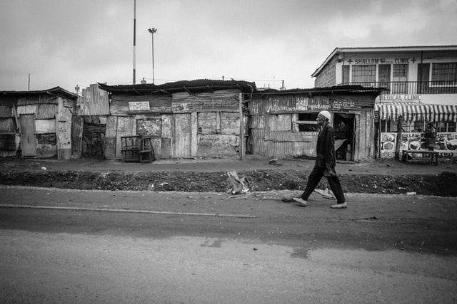
Интегрирани мерки в подкрепа на ромското включване
Основни положения
Допустими дейности:
управленски дейности;
комуникационни и информационни дейности;
одитни дейности;
дейности за подкрепа и услуги в областта на образованието, здравеопазването,
заетостта, професионалната реализация и други специфично необходими области на
интервенция;
дейности за повишаване нивото на приемане между ромите и общото население и за
противодействие срещу дискриминацията и антициганизма;
дейности за социално включване;
дейности за намаляване на бедността;
строителни и ремонтни дейности, отговарящи на най-високите критерии за енергийна ефективност и устойчивост;
доставки на оборудване/обзавеждане;
дейности за споделяне на добри практики;
дейности за укрепване на двустранните отношения с държави донори и/или други чуждестранни организации.

Slide 13

Интегрирани мерки в подкрепа на ромското включване
Основни положения
ФИНАНСОВИ ПАРАМЕТРИ
ОБЩ ФИНАНСОВ РЕСУРС
8 000 000 евро (от които до 50% за строително-ремонтни дейности и оборудване)
МИНИМАЛЕН И МАКСИМАЛЕН РАЗМЕР (СУМА НА ЕДИН ПРОЕКТ)
Минимален размер: 700 000 евро
Максимален размер: 1 200 000 евро
  СЪФИНАНСИРАНЕ
По настоящата процедура не се изисква съфинансиране
от страна на бенефициентите
ДОПУСТИМИ РАЗХОДИ
Съгласно Регламента за изпълнение на ФМ на ЕИП 2014 - 2021

Slide 14

ФИНАНСОВИ ПАРАМЕТРИ – ДОПУСТИМИ РАЗХОДИ
Интегрирани мерки в подкрепа на ромското включване
Разходи за управление:
заплати за екип за управление на проекта
административни разходи, материали и консумативи
командировки в страната и чужбина
Разходи за персонал, изпълняващ проектните дейности (медиатори, социални работници, психолози, друг персонал):
заплати и осигуровки за сметка на работодателя
допълнителни разходи, част от възнаграждението
командировки в страната и чужбина
ВАЖНО: Разходите за управление на проекта не трябва да надхвърлят 8 % от общите допустими разходи по проекта!

Slide 15

ФИНАНСОВИ ПАРАМЕТРИ – ДОПУСТИМИ РАЗХОДИ
Интегрирани мерки в подкрепа на ромското включване
Оборудване и обзавеждане;
Строително-ремонтни дейности, включително такси и надзори към тях;
Материали и консумативи;
Разходи за дейности, възложени чрез ЗОП – по договори с външни изпълнители;
Разходи, произтичащи пряко от специфични изисквания, на договора, включително, но не само, разходи за информация и публичност, одит и др.
Непреки разходи – съгласно Регламента
Важно! Допустимите средства за оборудване и СМР не трябва да надвишават 50 % (петдесет процента) от общата стойност на проекта.
Важно! Имотът (сградата), който ще се използва (построи) за целите на проекта, следва да бъде собственост на бенефициента (общината).
ВАЖНО: всички плащания към проектния изпълнител (с изключение на последното) са авансови!

Slide 16

Интегрирани мерки в подкрепа на ромското включване
ФИНАНСОВИ ПАРАМЕТРИ – НЕДОПУСТИМИ РАЗХОДИ
Съгласно чл. 8.7 от Регламента недопустими разходи са:
лихви върху кредити, такси по обслужване на дългове и неустойки за забавени плащания;
такси за финансови транзакции и други чисто финансови разходи;
резерви за загуби или евентуални бъдещи задължения;
загуби от обмен на валута;
подлежащо на възстановяване ДДС;
разходи, които се покриват от други източници;
глоби, неустойки и разходи за съдебни процеси с изключение случаите, когато обжалването е необходима и неразделна част от постигане на заложените цели по проекта;
прекомерни или безразсъдни разходи.

Slide 17
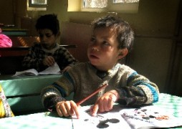
Интегрирани мерки в подкрепа на ромското включване
Допустими видове дейности:
СПЕЦИФИЧНИ ИЗИСКВАНИЯ КЪМ БЕНЕФИЦИЕНТИТЕ
(за сградата/ите и за оборудването)
Собственост и предназначение – непроменени за период от поне 5 години след одобрение на финалния отчет по проекта
Застраховка, както по време на изпълнението на проекта, така и за период от поне 5 години след одобрение на финалния отчет на проекта
Ресурс за поддръжка - най-малко 1 % от общата стойност на проекта за всяка година на устойчивост

Slide 18
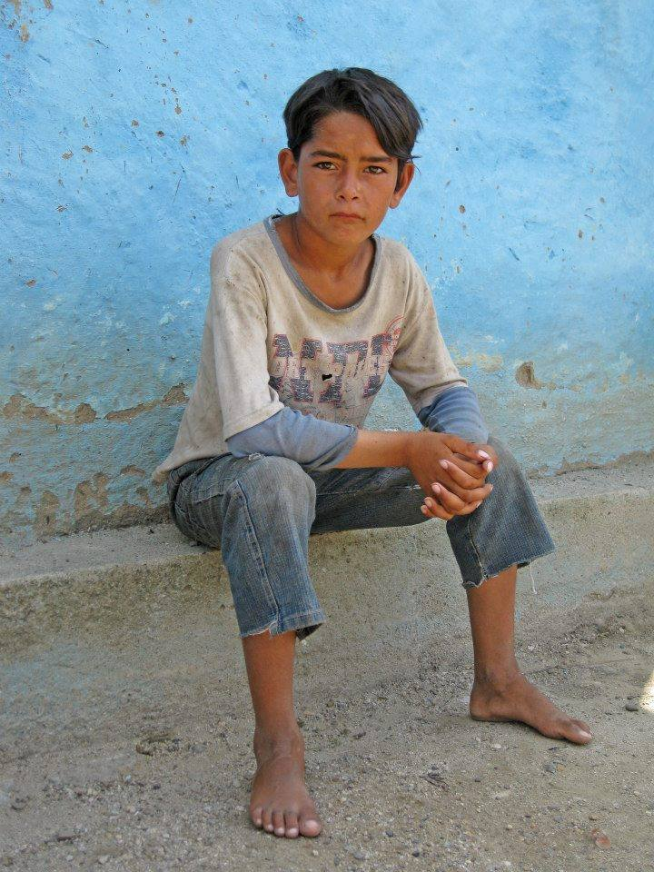
Интегрирани мерки в подкрепа на ромското включване
Основни положения
              Настоящата процедура „Интегрирани мерки в подкрепа на ромското включване не представлява държавна помощ.
              При реализирането на местната политика общините и районите на общини подпомагат дейността на централната изпълнителна власт при упражняването на публични правомощия и изпълняват функции преди всичко от неикономически характер.
              Разходите на българските партньори (с изключение на органите на изпълнителната и местната власт), свързани с изпълнението на дейности по проектното предложение, трябва да бъдат с неикономически характер.
              В случай че партньорът има икономическа и неикономическа дейност, той следва да докаже, че води аналитично осчетоводяване и разходите от икономическата и неикономическата дейност са разделени, видими и проследими.

Slide 19

Интегрирани мерки в подкрепа на ромското включване
Основни положения
Анализ на риска
Кандидатът следва да опише всички възможни рискове пред изпълнението на проекта, вероятността за тяхното настъпване и ефекта, който биха имали върху постигането на резултатите от проекта, както и предвидените мерки за предотвратяване или справяне с такива рискове.

Slide 20

Интегрирани мерки в подкрепа на ромското включване
Основни положения
Анализ на нуждите на целевата група и стратегия за развитие на предоставяните услуги за следващите 5 години
- В партньорство с избраната неправителствена организация (работеща в общността)
- Здравеопазване, образование, заетост и професионално обучение, взаимоотношенията между ромското и не-ромското население, нуждите на региона по отношение на заетостта, друга информация, съотносима към специфичния район за изпълнение.

Slide 21

БЛАГОДАРЯ
ЗА ВНИМАНИЕТО!

